Slide 1



การนิเทศผู้ปฏิบัติงานสหกิจศึกษา
สาขาวิชาวิศวกรรมซอฟต์แวร์ คณะวิทยาการสารสนเทศ มหาวิทยาลัยบูรพา
พนักงานที่ปรึกษา
Agenda
1
Introduction
Introduction
2
Scope of project
3
Work progress
นายณชาศิลป์ ศิริบรรเจิดศักดิ์
ตําแหน่ง : Project Manager
แผนก : IMFG
นายเตชินท์ ไชยสมบูรณ์
ตําแหน่ง : System programmer
แผนก : IMFG
สาขาวิชาวิศวกรรมซอฟต์แวร์ คณะวิทยาการสารสนเทศ มหาวิทยาลัยบูรพา
1
Introduction
2
3

Slide 2
การนิเทศผู้ปฏิบัติงานสหกิจศึกษา
สาขาวิชาวิศวกรรมซอฟต์แวร์ คณะวิทยาการสารสนเทศ มหาวิทยาลัยบูรพา
พนักงานที่ปรึกษา
ผู้ปฏิบัติงานสหกิจศึกษา
Introduction
นายวรากร มานะการ
ตําแหน่ง : Senior IT Architecture
แผนก : iDev
นางสาวอลิสษา ใจเสียง
ตําแหน่ง : SA Leader
แผนก : IMFG
นายอธิรุจน์ ภูษิตาภรณ์
ตําแหน่ง : System programmer
แผนก : IMFG
นายอธิรุจน์ ภูษิตาภรณ์
ตําแหน่ง : System programmer
แผนก : IMFG
นายอธิรุจน์ ภูษิตาภรณ์
ตําแหน่ง : System programmer
แผนก : IMFG
1
Introduction
2
3
สาขาวิชาวิศวกรรมซอฟต์แวร์ คณะวิทยาการสารสนเทศ มหาวิทยาลัยบูรพา

Slide 3

การนิเทศผู้ปฏิบัติงานสหกิจศึกษา
สาขาวิชาวิศวกรรมซอฟต์แวร์ คณะวิทยาการสารสนเทศ มหาวิทยาลัยบูรพา
พนักงานที่ปรึกษา
ผู้ปฏิบัติงานสหกิจศึกษา
นายเตโอ แซ่ตัน
ตําแหน่ง : Programmer
แผนก : IDev
1
Introduction
2
3

Slide 4
การนิเทศผู้ปฏิบัติงานสหกิจศึกษา
สาขาวิชาวิศวกรรมซอฟต์แวร์ คณะวิทยาการสารสนเทศ มหาวิทยาลัยบูรพา
Scope
of project
สาขาวิชาวิศวกรรมซอฟต์แวร์ คณะวิทยาการสารสนเทศ มหาวิทยาลัยบูรพา
1
Introduction
2
3
1
2
Scope of project
3

Slide 5
การนิเทศผู้ปฏิบัติงานสหกิจศึกษา
สาขาวิชาวิศวกรรมซอฟต์แวร์ คณะวิทยาการสารสนเทศ มหาวิทยาลัยบูรพา
HRMS
Human Resource Management System
ระบบจัดการทรัพยากรมนุษย์
1
2
Scope of project
3
สาขาวิชาวิศวกรรมซอฟต์แวร์ คณะวิทยาการสารสนเทศ มหาวิทยาลัยบูรพา

Slide 6
การนิเทศผู้ปฏิบัติงานสหกิจศึกษา
สาขาวิชาวิศวกรรมซอฟต์แวร์ คณะวิทยาการสารสนเทศ มหาวิทยาลัยบูรพา
1. มอดูลจัดการข้อมูลพนักงาน
ผู้ดูแลระบบ
2. มอดูลจัดการเวลาเข้างาน
3. มอดูลคำนวณเงินเดือน
1
2
Scope of project
3

Slide 7


การนิเทศผู้ปฏิบัติงานสหกิจศึกษา
สาขาวิชาวิศวกรรมซอฟต์แวร์ คณะวิทยาการสารสนเทศ มหาวิทยาลัยบูรพา
1. มอดูลจัดการข้อมูลพนักงาน
1.1 มอดูลจัดการข้อมูลพนักงาน
1.2 มอดูลส่งออกรายงาน
1.3 มอดูลจัดการพนักงานย้ายองค์กร
1
2
Scope of project
3

Slide 8

การนิเทศผู้ปฏิบัติงานสหกิจศึกษา
สาขาวิชาวิศวกรรมซอฟต์แวร์ คณะวิทยาการสารสนเทศ มหาวิทยาลัยบูรพา
1.1 มอดูลจัดการข้อมูลพนักงาน
เพิ่มข้อมูลพนักงาน
ดูข้อมูลพนักงาน
1
2
Scope of project
3

Slide 9

การนิเทศผู้ปฏิบัติงานสหกิจศึกษา
สาขาวิชาวิศวกรรมซอฟต์แวร์ คณะวิทยาการสารสนเทศ มหาวิทยาลัยบูรพา
1.1 มอดูลจัดการข้อมูลพนักงาน
แก้ไขข้อมูลพนักงาน
ลบข้อมูลพนักงาน
1
2
Scope of project
3

Slide 10


การนิเทศผู้ปฏิบัติงานสหกิจศึกษา
สาขาวิชาวิศวกรรมซอฟต์แวร์ คณะวิทยาการสารสนเทศ มหาวิทยาลัยบูรพา
1.2 มอดูลส่งออกรายงาน
หนังสือรับรอง
หนังสือรับรองรายได้
หนังสือรับรองการผ่านงาน
1
2
Scope of project
3

Slide 11
การนิเทศผู้ปฏิบัติงานสหกิจศึกษา
สาขาวิชาวิศวกรรมซอฟต์แวร์ คณะวิทยาการสารสนเทศ มหาวิทยาลัยบูรพา
1.2 มอดูลส่งออกรายงาน
หนังสือส่งออก
หนังสือแจ้งสิ้นสุดความเป็นผู้ประกันตัว
หนังสือแจ้งคนต่างด้าว
ออกจากงาน (กรมจัดหางาน)
1
2
Scope of project
3

Slide 12
การนิเทศผู้ปฏิบัติงานสหกิจศึกษา
สาขาวิชาวิศวกรรมซอฟต์แวร์ คณะวิทยาการสารสนเทศ มหาวิทยาลัยบูรพา
1.2 มอดูลส่งออกรายงาน
รายงาน
รายงานพนักงานลาออก
รายงานคนต่างด้าว
รายงานแสดงจำนวนพนักงานแยก ชาย-หญิง
1
2
Scope of project
3

Slide 13

การนิเทศผู้ปฏิบัติงานสหกิจศึกษา
สาขาวิชาวิศวกรรมซอฟต์แวร์ คณะวิทยาการสารสนเทศ มหาวิทยาลัยบูรพา
1.3 มอดูลจัดการพนักงานย้ายองค์กร
1
2
Scope of project
3

Slide 14
การนิเทศผู้ปฏิบัติงานสหกิจศึกษา
สาขาวิชาวิศวกรรมซอฟต์แวร์ คณะวิทยาการสารสนเทศ มหาวิทยาลัยบูรพา
Work progress
สาขาวิชาวิศวกรรมซอฟต์แวร์ คณะวิทยาการสารสนเทศ มหาวิทยาลัยบูรพา
1
2
Scope of project
3
1
2
3
Work progress
สาขาวิชาวิศวกรรมซอฟต์แวร์ คณะวิทยาการสารสนเทศ มหาวิทยาลัยบูรพา

Slide 15

การนิเทศผู้ปฏิบัติงานสหกิจศึกษา
สาขาวิชาวิศวกรรมซอฟต์แวร์ คณะวิทยาการสารสนเทศ มหาวิทยาลัยบูรพา
แผนการดำเนินงาน
ติดตั้งโปรแกรม
เก็บความต้องการ
พัฒนาระบบ
ทดสอบและแก้ไข
2 วัน
2 วัน
40 วัน
10 วัน
ศึกษาการใช้งาน
ปัจจุบัน
ซ้อมพรีเซ้นและนำเสนอ
7 วัน
5 วัน
1
2
3
Work progress

Slide 16
การนิเทศผู้ปฏิบัติงานสหกิจศึกษา
สาขาวิชาวิศวกรรมซอฟต์แวร์ คณะวิทยาการสารสนเทศ มหาวิทยาลัยบูรพา
ตัวอย่างของงาน
1
2
3
Work progress

Slide 17
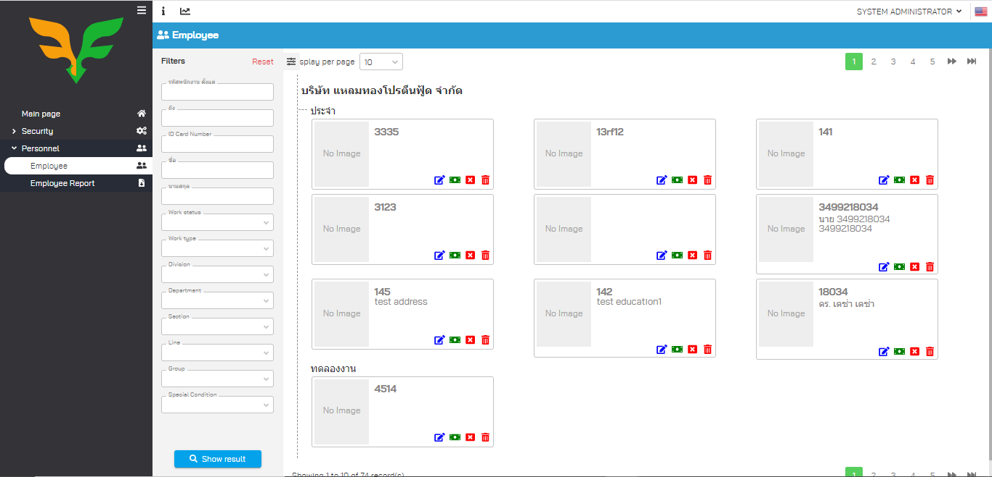
การนิเทศผู้ปฏิบัติงานสหกิจศึกษา
สาขาวิชาวิศวกรรมซอฟต์แวร์ คณะวิทยาการสารสนเทศ มหาวิทยาลัยบูรพา
มอดูลจัดการข้อมูลพนักงาน
1
2
3
Work progress

Slide 18
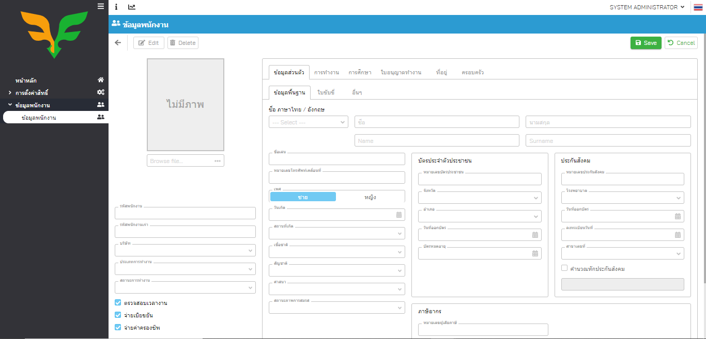
การนิเทศผู้ปฏิบัติงานสหกิจศึกษา
สาขาวิชาวิศวกรรมซอฟต์แวร์ คณะวิทยาการสารสนเทศ มหาวิทยาลัยบูรพา
มอดูลจัดการข้อมูลพนักงาน
1
2
3
Work progress

Slide 19
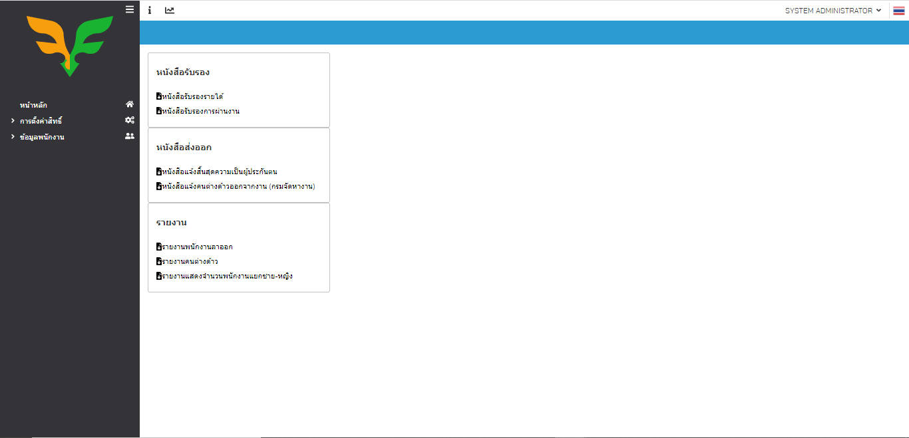
การนิเทศผู้ปฏิบัติงานสหกิจศึกษา
สาขาวิชาวิศวกรรมซอฟต์แวร์ คณะวิทยาการสารสนเทศ มหาวิทยาลัยบูรพา
มอดูลส่งออกรายงาน
1
2
3
Work progress

Slide 20
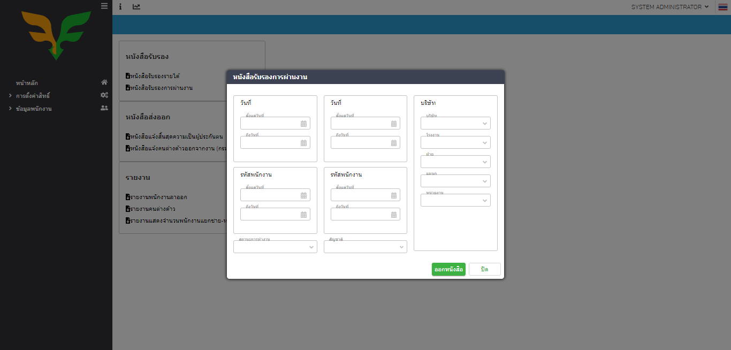
การนิเทศผู้ปฏิบัติงานสหกิจศึกษา
สาขาวิชาวิศวกรรมซอฟต์แวร์ คณะวิทยาการสารสนเทศ มหาวิทยาลัยบูรพา
มอดูลส่งออกรายงาน
1
2
3
Work progress

Slide 21
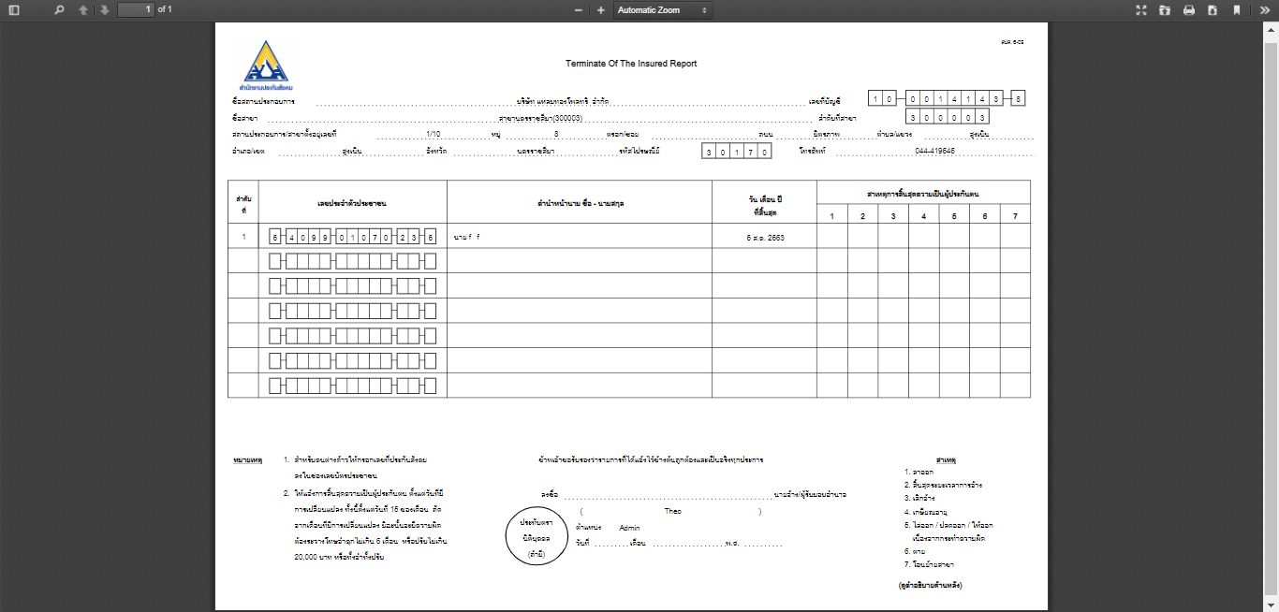
การนิเทศผู้ปฏิบัติงานสหกิจศึกษา
สาขาวิชาวิศวกรรมซอฟต์แวร์ คณะวิทยาการสารสนเทศ มหาวิทยาลัยบูรพา
มอดูลส่งออกรายงาน
1
2
3
Work progress

Slide 22
Q&A

Slide 23
Thank you

